Slide 1
Kubernetes Observability
Containers - Metrics - Tracing - Logging

Slide 2
Agenda
Conceptos de kubernetes.
Conceptos de Observabilidad.
Arquitectura.
Demo.

Slide 3
¿Cloud Native Computing Foundation (CNCF)?
Es una organización a cargo del desarrollo y promoción de computación nativa en la nube.
El objetivo de esta organización se resume en la creación y la promoción de computación nativa en la nube, la cual permite a las organizaciones crear y ejecutar aplicaciones escalables en entornos modernos y dinámicos, como nubes públicas, privadas e híbridas.
CNCF reúne a los principales desarrolladores, usuarios finales y proveedores del mundo y ejecuta las conferencias de desarrolladores de código abierto más grandes.
Entre sus principales proyectos se encuentran:
kubernetes
prometheus
https://www.cncf.io/
https://landscape.cncf.io/

Slide 4
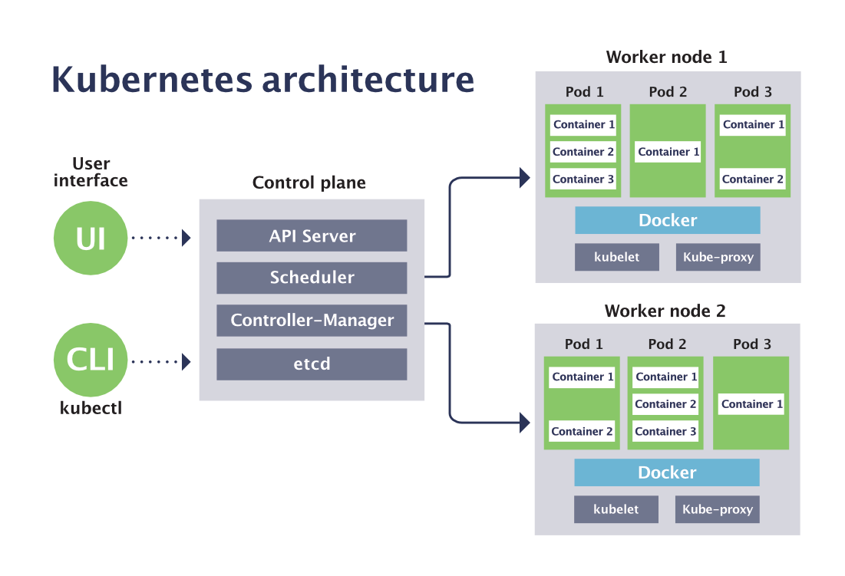
Kubernetes
También conocido como K8s, es un sistema de código abierto para automatizar la implementación, el escalado y la gestión de aplicaciones en contenedores. https://kubernetes.io/
REF: https://sensu.io/blog/how-kubernetes-works

Slide 5
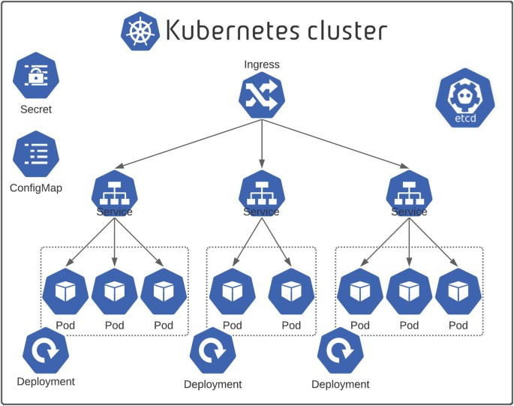
Kubernetes Objetos
Pod
Service
Volume
Namespace
ReplicaSet
Deployment
StatefulSet
DaemonSet
Job
Kubernetes resources

Slide 6
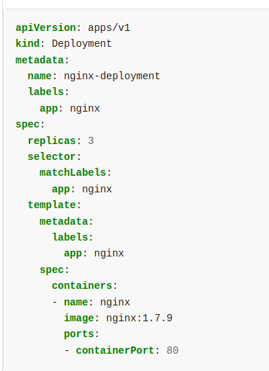
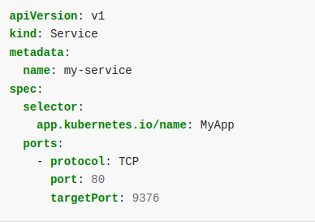
Ejemplos
https://kubernetes.io/es/docs/tutorials/hello-minikube/

Slide 7
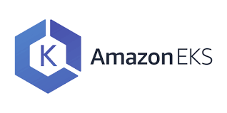
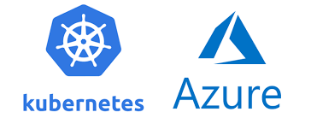
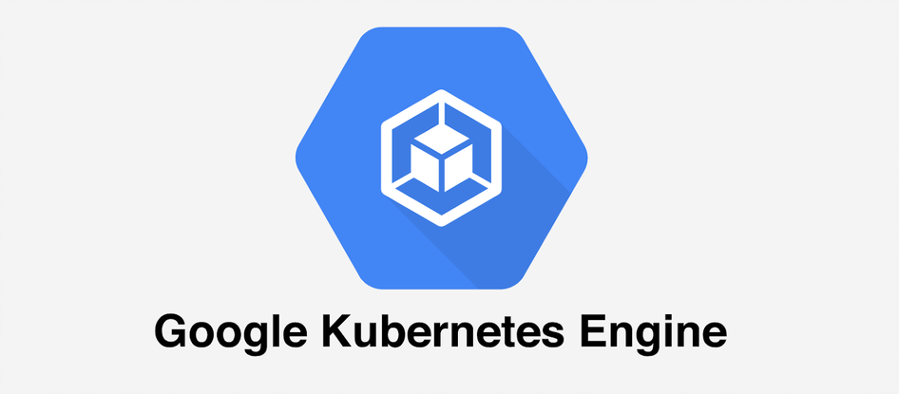
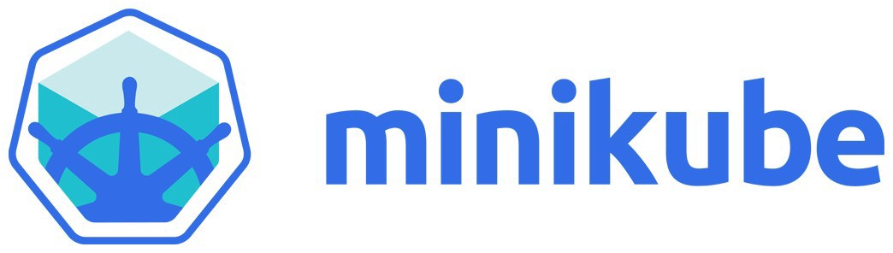
Proveedores

Slide 8
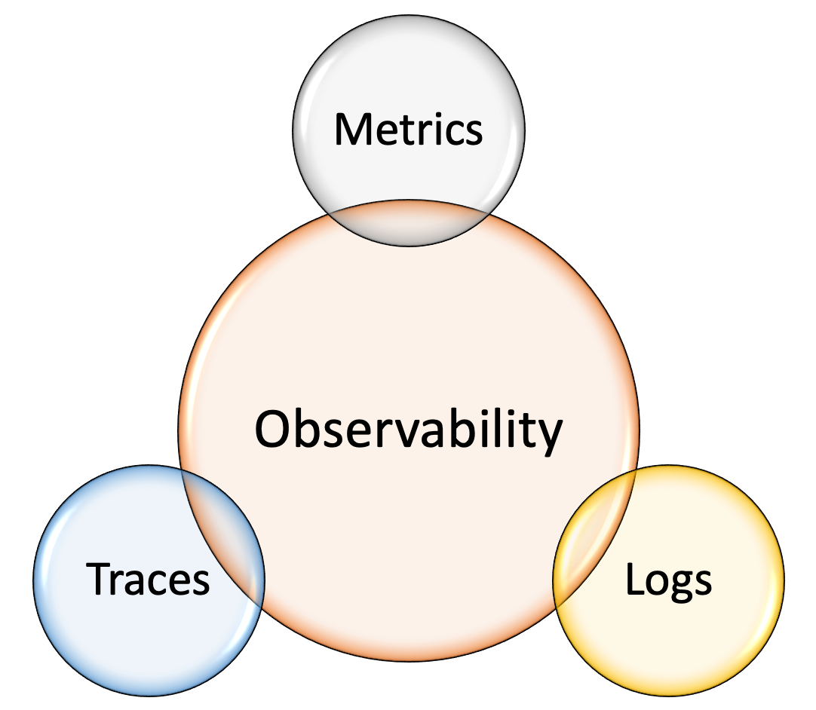
Observabilidad
La observabilidad es la capacidad de medir el estado actual de un sistema en función de los datos que genera, como registros(logs), métricas y seguimientos(trace).
La observabilidad ayuda a los equipos multifuncionales a comprender y responder preguntas específicas sobre lo que sucede en los sistemas altamente distribuidos.

Slide 9
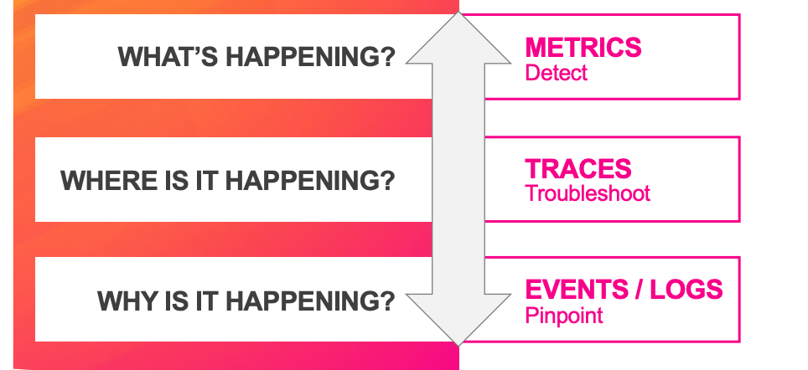
Diferencias vs el Monitoreo

Slide 10
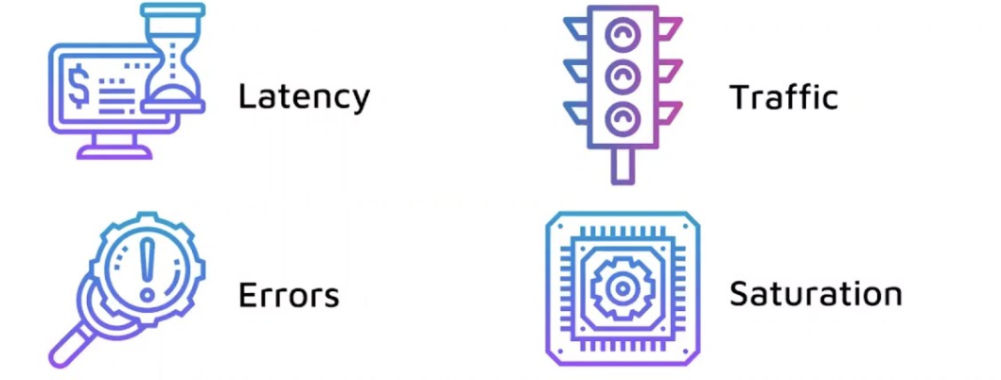
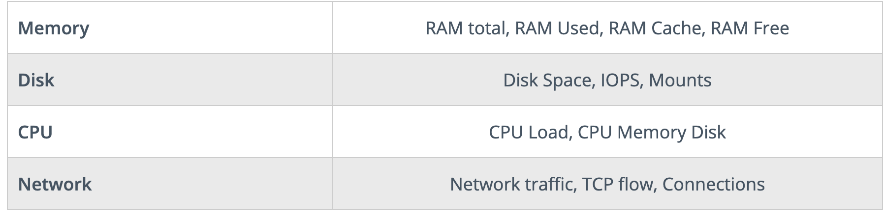
Métricas

Slide 11
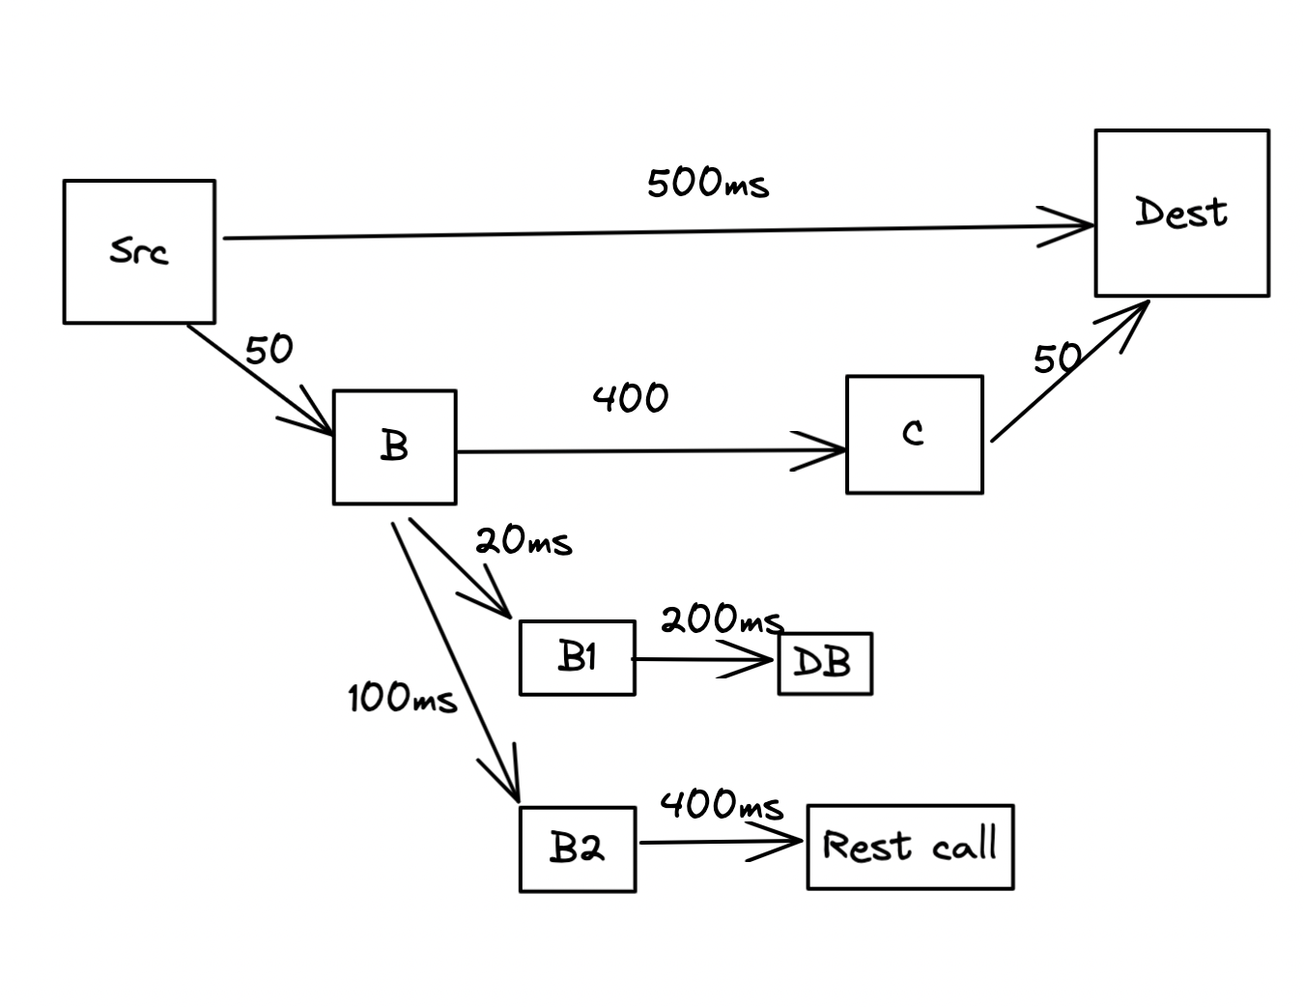
Tracing
Representa el viaje completo de una solicitud o acción a medida que se mueve a través de todos los nodos o componentes de un sistema distribuido.

Slide 12
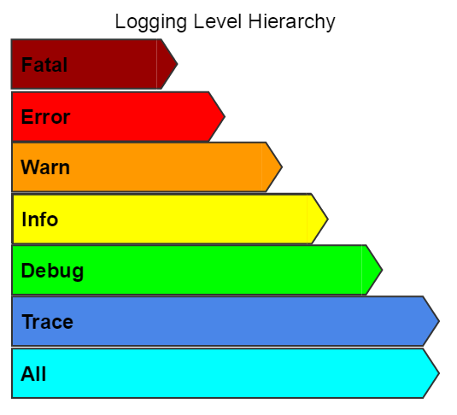
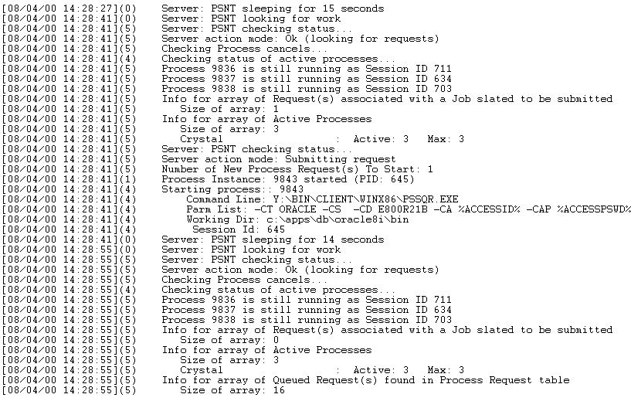
Logs
Los logs son registros exhaustivos y discretos de todo lo que ocurrió dentro de un sistema

Slide 13
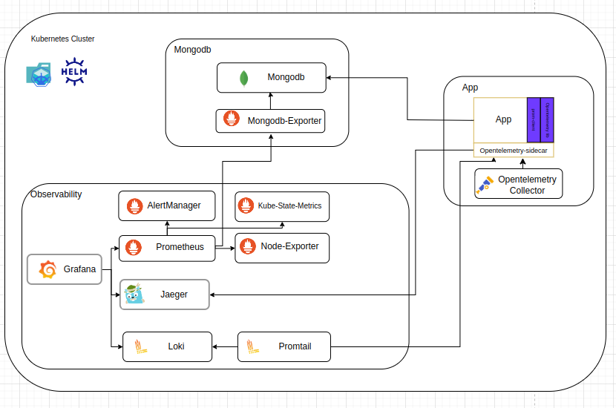
Arquitectura
Repo:
https://github.com/luismenco/k8-observability-talk

Slide 14
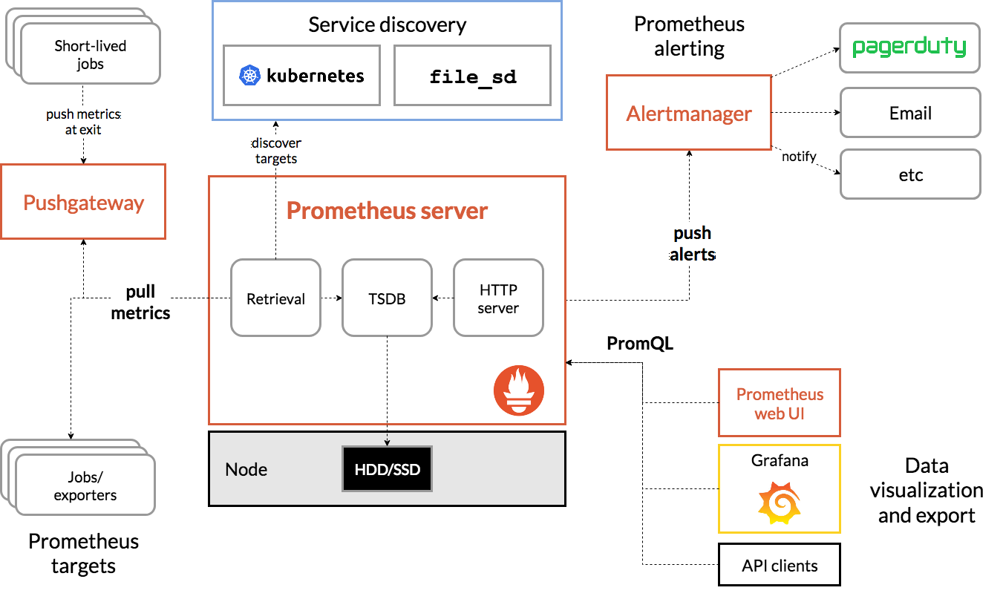
Prometheus
https://prometheus.io/docs/introduction/overview/

Slide 15
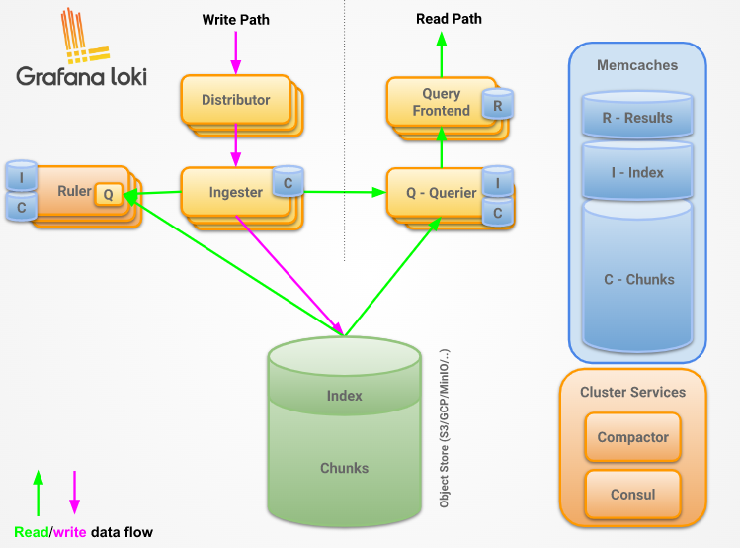
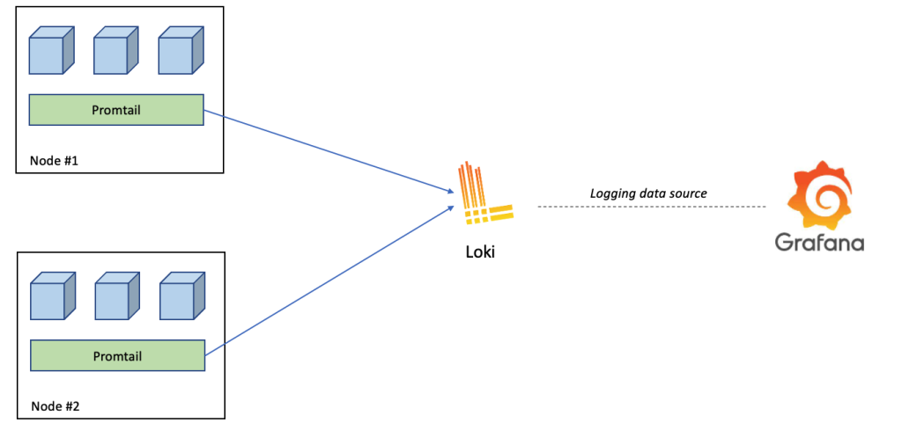
Loki
https://www.percona.com/blog/store-and-manage-logs-of-percona-operator-pods-with-pmm-and-grafana-loki/
https://grafana.com/docs/loki/latest/fundamentals/architecture/components/

Slide 16
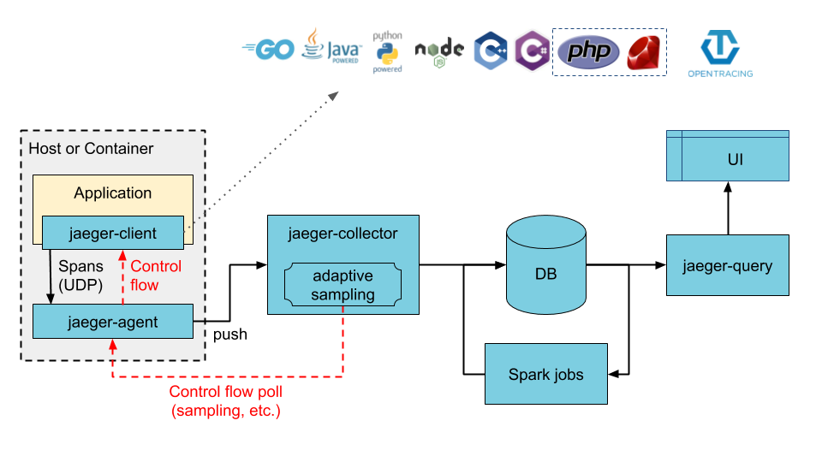
Jaeger
https://www.jaegertracing.io/docs/1.23/architecture/

